Slide 1
ЗАЩИТИ СЕБЯ
И ДРУГИХ
ОТ ТЕРРОРИЗМА
Викторина

Slide 2
ЗАЩИТИ СЕБЯ И ДРУГИХ
ОТ ТЕРРОРИЗМА
История терроризма | 1 | 2 | 3 | 4 | 5
Термины и определения | 1 | 2 | 3 | 4 | 5
Виды террористической деятельности | 1 | 2 | 3 | 4 | 5
Терроризм-угроза обществу | 1 | 2 | 3 | 4 | 5
ВЫХОД
Notes:
Created by Unregisterd version of Xtreme Compressor

Slide 3
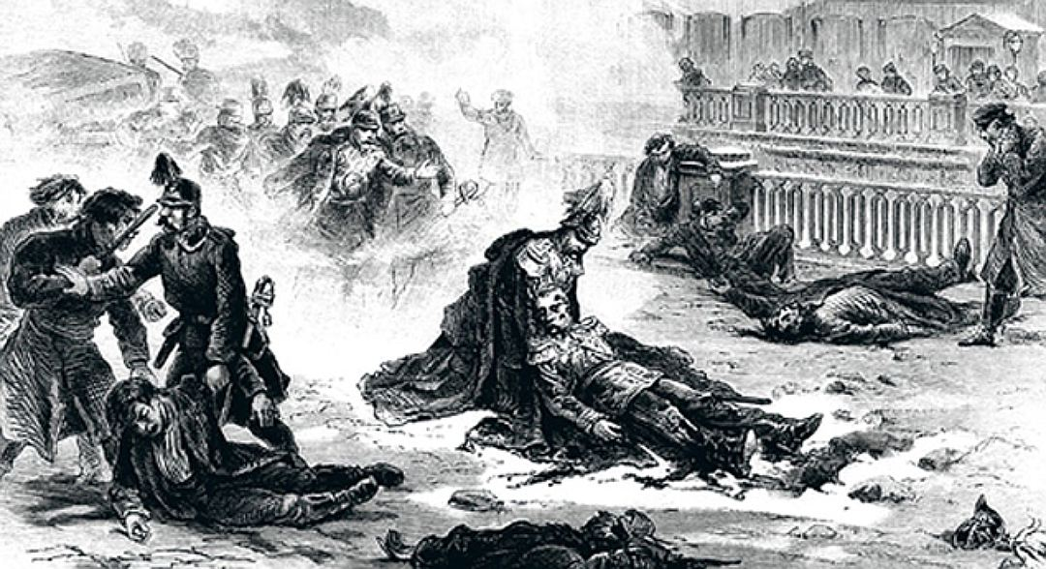
1
Как называлась революционная организация конца 19 века одним из основных методов политической борьбы которой стал ТЕРРОР.
ОТВЕТ
Notes:
Created by Unregisterd version of Xtreme Compressor

Slide 4
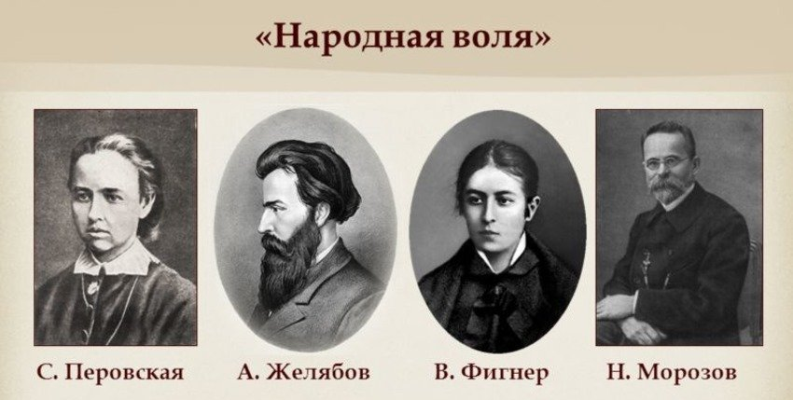
1
НАРОДНАЯ ВОЛЯ — революционная народническая организация, возникшая в 1879 году после раскола организации «Земля и воля» и распада террористической группы «Свобода или смерть», поставившая основной целью принуждение правительства к демократическим реформам, после которых можно было бы проводить борьбу за социальное преобразование общества.
Одним из основных методов политической борьбы «Народной воли» стал террор.
назад
Notes:
Created by Unregisterd version of Xtreme Compressor

Slide 5

2
Спортсмены какой страны во время Олимпийских игр в Мюнхене в 1972 году были захвачены террористами в качестве заложников и погибли?
ОТВЕТ
Notes:
Created by Unregisterd version of Xtreme Compressor

Slide 6

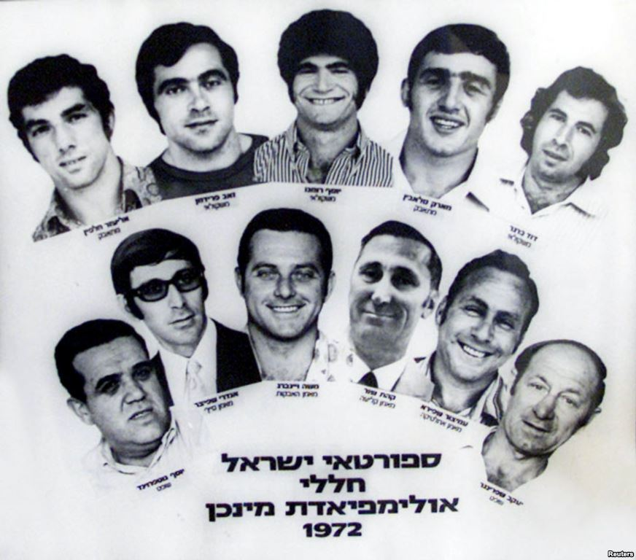
2
Израиля
ВЫХОД
НАЗАД
Notes:
Created by Unregisterd version of Xtreme Compressor

Slide 7
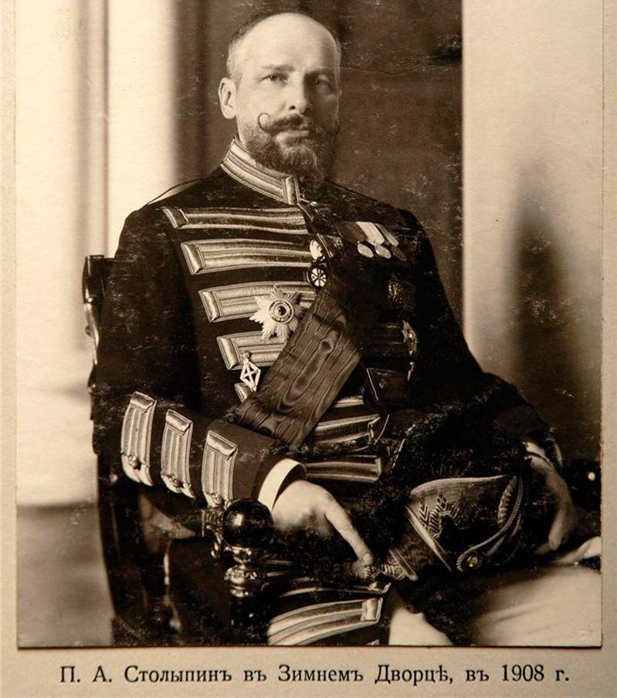
3
Убийство премьер-министра П.А.Столыпина в 1911 году совершено:
1. Эсерами
2. Анархистами
3. Коммунистами
ОТВЕТ
Notes:
Created by Unregisterd version of Xtreme Compressor

Slide 8
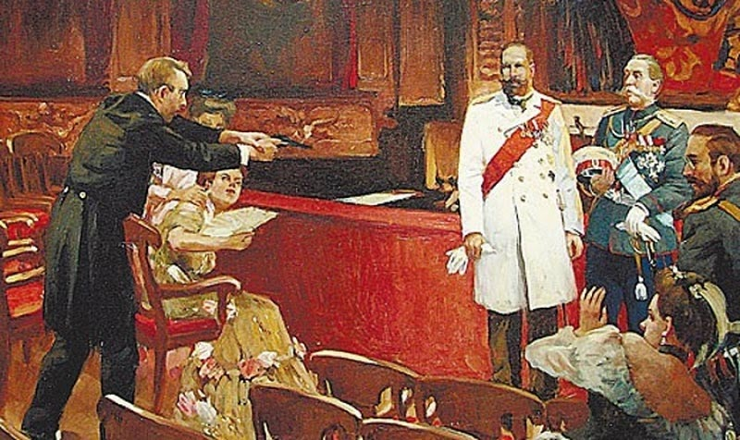
3
Дмитрием Богровым — террористом одиночкой, революционером анархистом.
Но ни одна политическая партия не взяла на себя ответственность за это убийство.
ВЫХОД
НАЗАД
Notes:
Created by Unregisterd version of Xtreme Compressor

Slide 9
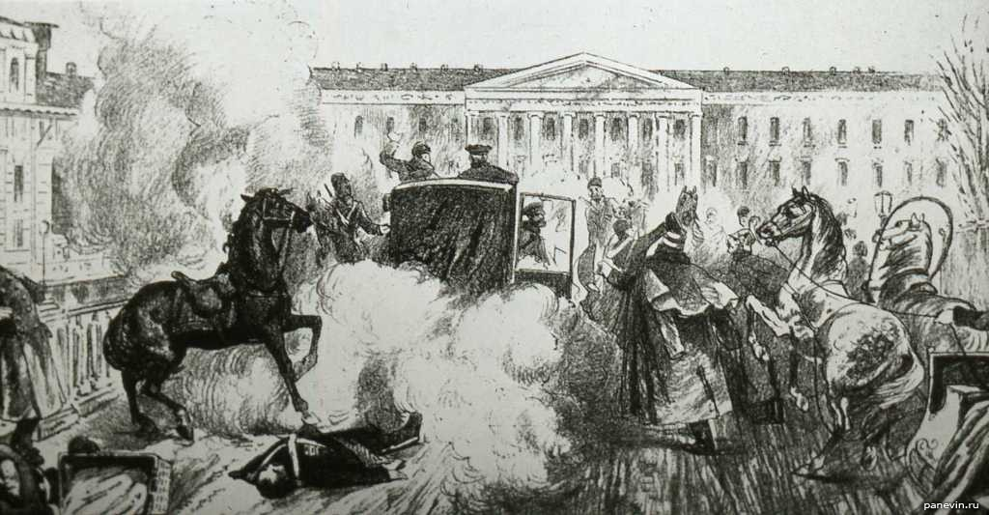
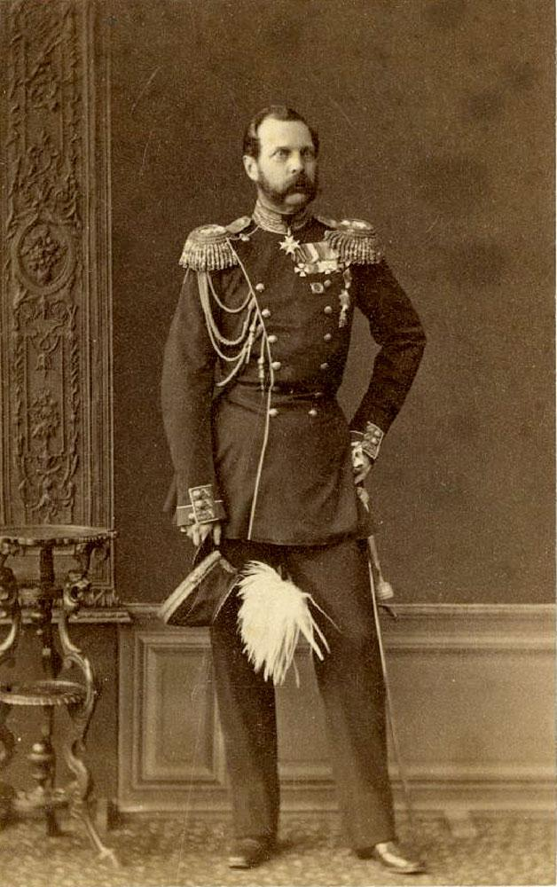
ЧИСЛА В ПОСЛОВИЦАХ И ПОГОВОРКАХ
400
4
Первая женщина в России, казненная за политическое преступление (теракт в отношении императора Александра II).
ОТВЕТ
Notes:
Created by Unregisterd version of Xtreme Compressor

Slide 10
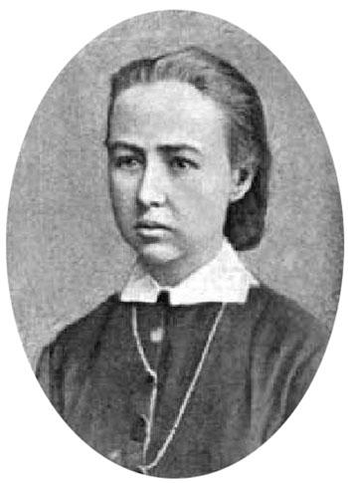
4
Софья Перовская, приговоренная к повешению, стала первой женщиной в России, казненной по политическому процессу.
ВЫХОД
НАЗАД
Notes:
Created by Unregisterd version of Xtreme Compressor

Slide 11

ЧИСЛА В ПОСЛОВИЦАХ И ПОГОВОРКАХ
500
5
Что такое стокгольмский синдром?
ОТВЕТ
Notes:
Created by Unregisterd version of Xtreme Compressor

Slide 12
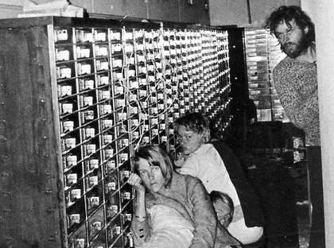
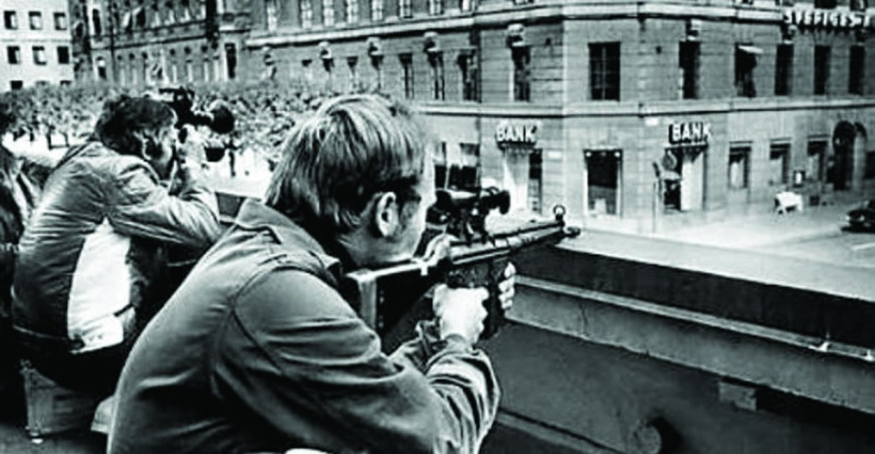
5
Дружба заложников с захватчиком, возникающая при захвате заложников, когда заложники начинают симпатизировать захватчикам или даже отождествлять себя с ними называется.
Этот термин появился после событий, происходящих в столице Швеции – Стокгольме, 23 августа 1973 года. Бежавший из-под ареста заключенный, ранил полицейского и захватил здание банка вместе с находившимися внутри сотрудниками.
ВЫХОД
НАЗАД
Notes:
Created by Unregisterd version of Xtreme Compressor

Slide 13


1
Как переводится слово террор
и что это такое?
ответ
Notes:
Created by Unregisterd version of Xtreme Compressor

Slide 14
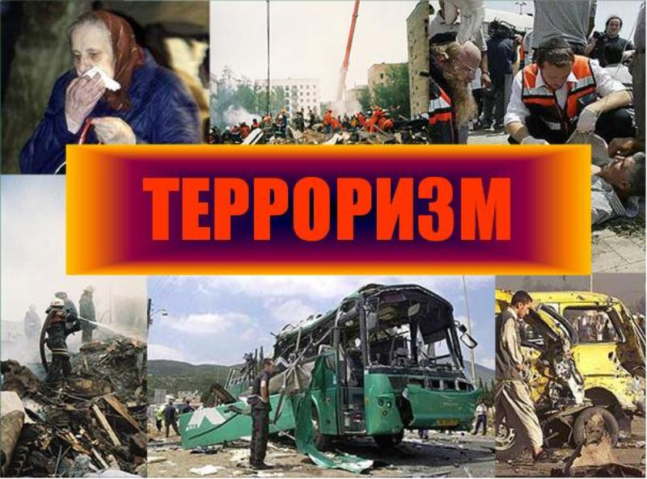
1
Терминологически «террор» в переводе с латинского языка означает ужас, страх, устрашение, но единого и общепринятого в мировой теории и практике определения терроризма нет.
С 1936 по 1981 гг. в мире было предложено более 100 определений терроризма.
ВЫХОД
НАЗАД
Notes:
Created by Unregisterd version of Xtreme Compressor

Slide 15
БЕЗ СМЕКАЛКИ НИКУДА!
200
2
Человек, которого удерживают силой с целью заставить кого-либо (родственников заложника, представителей власти) совершить определённые действия, выполнить некие обязательства или воздержаться от совершения нежелательных действий ради его освобождения, недопущения его убийства или нанесения вреда его здоровью.
ответ
Notes:
Created by Unregisterd version of Xtreme Compressor

Slide 16
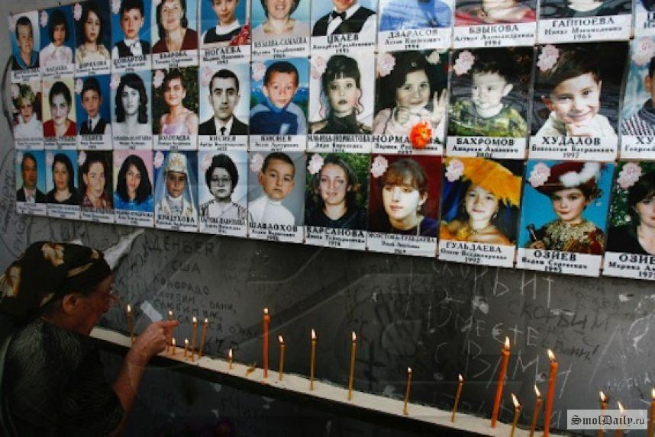
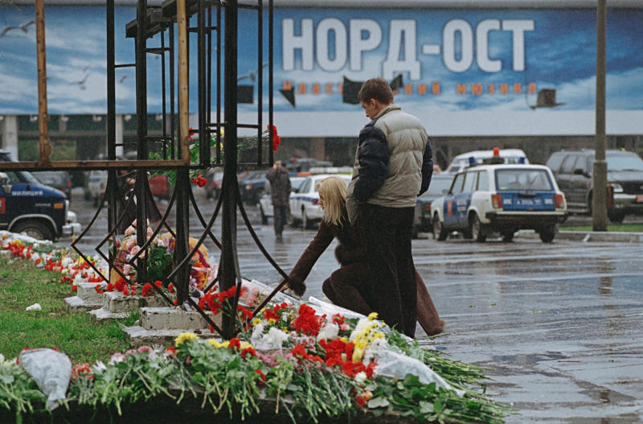
2
Заложник
НАЗАД
ВЫХОД
Notes:
Created by Unregisterd version of Xtreme Compressor

Slide 17
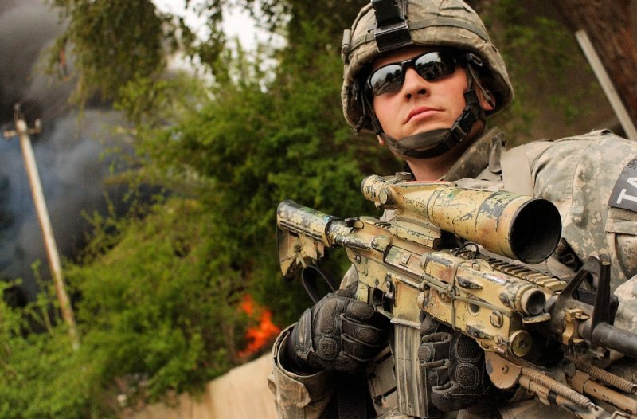
БЕЗ СМЕКАЛКИ НИКУДА!
300
3
Иностранный гражданин, завербованный за деньги для участия в военных или террористических действиях.
ответ
Notes:
Created by Unregisterd version of Xtreme Compressor

Slide 18
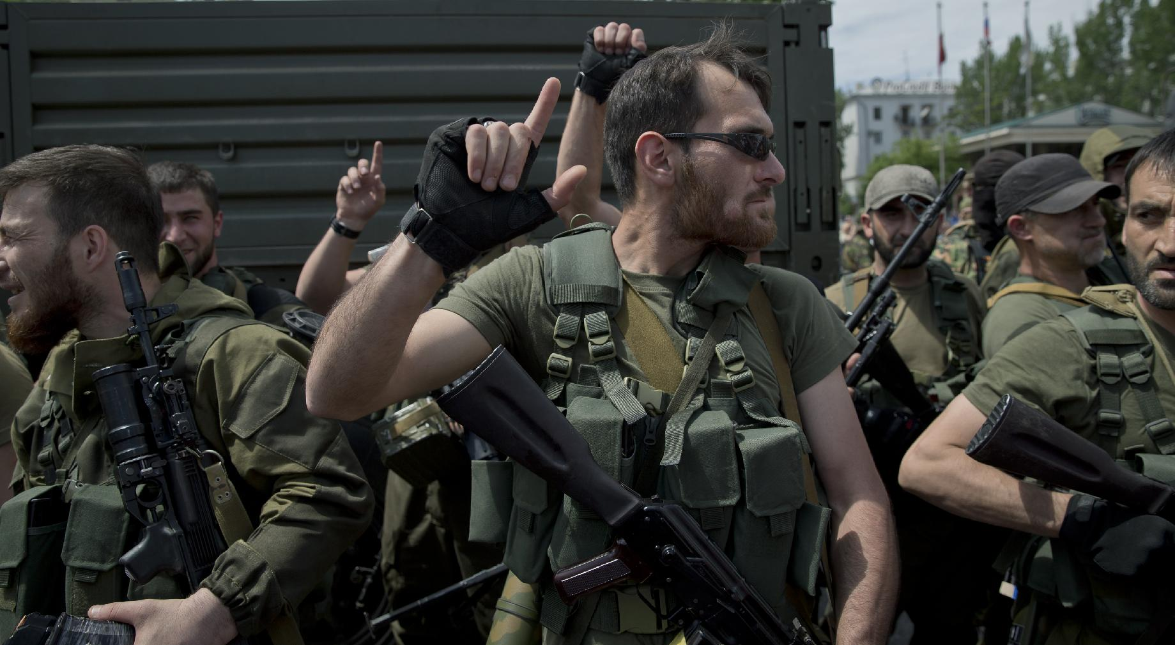
3
Наёмник
ВЫХОД
НАЗАД
Notes:
Created by Unregisterd version of Xtreme Compressor

Slide 19
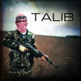
4
Что означает
слово «талиб»?
ответ
Notes:
Created by Unregisterd version of Xtreme Compressor

Slide 20
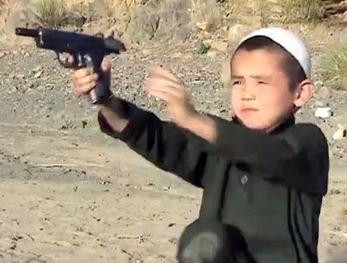
4
С персидского ТАЛИБ - учащийся религиозной школы, студент, ищущий знания.
ТАЛИБАН фундаменталистское исламское движение в Афганистане, сформировавшееся в 1992 из выпускников мусульманских религиозных училищ (медресе), которые открывались в Пакистане для беженцев-пуштунов из соседнего Афганистана. .
ВЫХОД
НАЗАД
Notes:
Created by Unregisterd version of Xtreme Compressor

Slide 21

5
Кого принято называть
«Скайджекерами»?
ответ
Notes:
Created by Unregisterd version of Xtreme Compressor

Slide 22
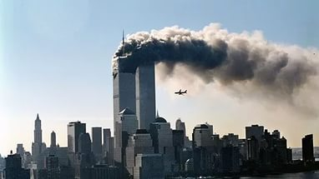
5
Захватчиков самолетов.
ВЫХОД
НАЗАД
Notes:
Created by Unregisterd version of Xtreme Compressor

Slide 23

1
Этот вид террористической деятельности выступает против социально-политической системы государства или отдельный сторон его деятельности, или конкретных политических личностей.
ответ
Notes:
Created by Unregisterd version of Xtreme Compressor

Slide 24

1
Политический терроризм
ВЫХОД
НАЗАД
Notes:
Created by Unregisterd version of Xtreme Compressor

Slide 25

2
Этот вид террористической деятельности осуществляется уголовными элементами с целью добиться определённых уступок от властей, запугать власть и население страны с помощью методов насилия и устрашения, формы проявления: заказ убийства, насилие , вымогательство.
ответ
Notes:
Created by Unregisterd version of Xtreme Compressor

Slide 26
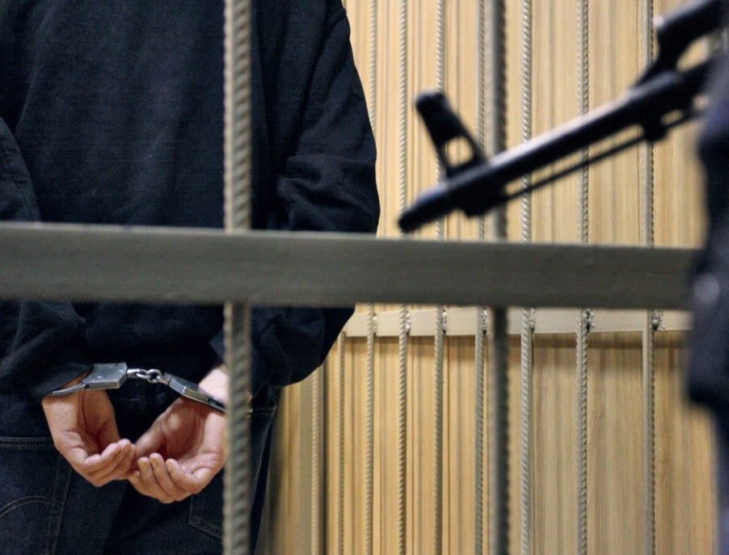
2
Криминальный терроризм
ВЫХОД
НАЗАД
Notes:
Created by Unregisterd version of Xtreme Compressor

Slide 27
МАТЕМАТИЧЕСКАЯ РАЗМИНКА
300
3
Этот вид террористической деятельности заключается в применении или угрозе применения ядерного, химического или бактериологического орудия, радиоактивных и высокотоксичных химических, биологических веществ, а также в угрозе захвата ядерных и иных промышленных объектов, представляющих терроризм.
ответ
Notes:
Created by Unregisterd version of Xtreme Compressor

Slide 28
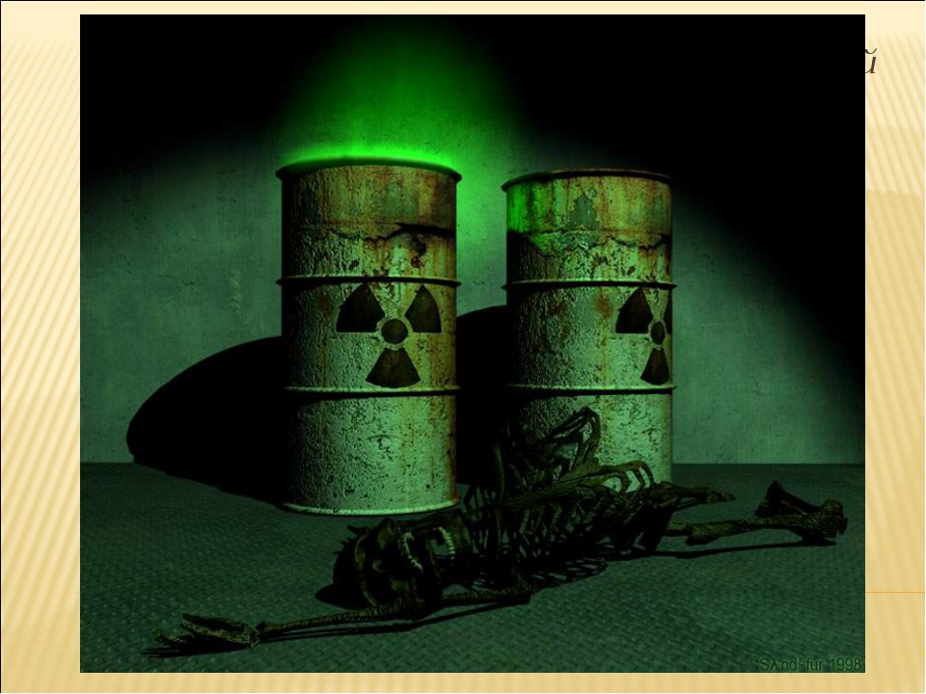
3
Технологический терроризм
ВЫХОД
НАЗАД
Notes:
Created by Unregisterd version of Xtreme Compressor

Slide 29
4
Этот вид террористической деятельности заключается в насилии против гражданских лиц. Под актами этого терроризма обычно понимают незаконные задержания, убийства, похищения, пытки и казнь граждан без суда и следствия, выполняемые сотрудниками силовых структур (полицией и иными органами правопорядка).
ответ
Notes:
Created by Unregisterd version of Xtreme Compressor

Slide 30
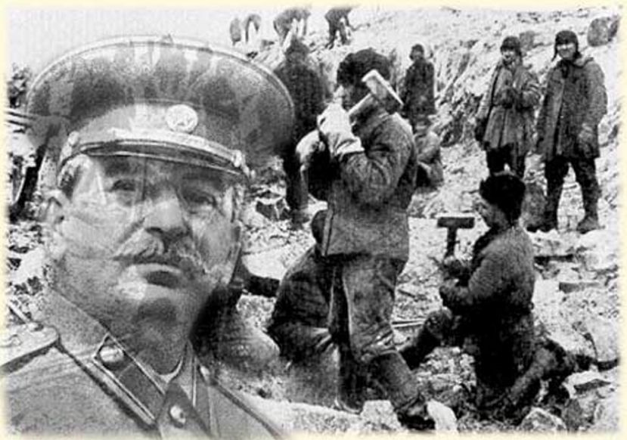
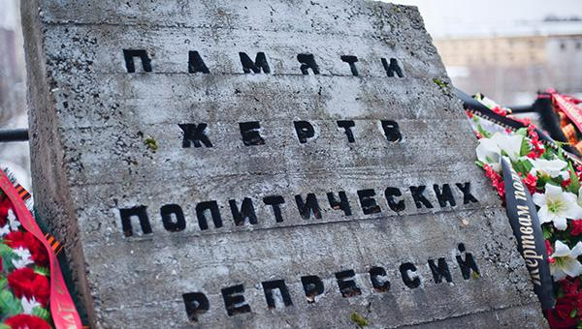
4
Государственный терроризм
НАЗАД
ВЫХОД
Notes:
Created by Unregisterd version of Xtreme Compressor

Slide 31
МАТЕМАТИЧЕСКАЯ РАЗМИНКА
500
5
Этот вид террористической деятельности основываются на действиях по дезорганизации автоматических информационных систем, создающих угрозу гибели людей, причинение значительного материального ущерба или наступление иных обществ на опасных последствий, основные формы: информационная атака на компьютерную информацию, вычислительные системы, аппаратуру передачи данных?
ответ
Notes:
Created by Unregisterd version of Xtreme Compressor

Slide 32
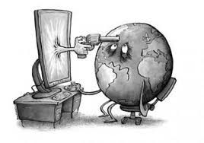


5
Кибертерроризм
ВЫХОД
НАЗАД
Notes:
Created by Unregisterd version of Xtreme Compressor

Slide 33

МАТЕМАТИЧЕСКИЕ ЗАГАДКИ
100
1
В случае обнаружения подозрительного предмета, который может оказаться взрывным устройством необходимо:
а. Незамедлительно сообщить о находке в полицию
б. Отойти подальше, не трогать обнаруженный предмет
в. Никому ничего не говорить, чтобы не было паники
ответ
Notes:
Created by Unregisterd version of Xtreme Compressor

Slide 34


1
В случае обнаружения подозрительного предмета, который может оказаться взрывным устройством, необходимо:
а. Незамедлительно сообщить о находке в полицию
НАЗАД
ВЫХОД
Notes:
Created by Unregisterd version of Xtreme Compressor

Slide 35
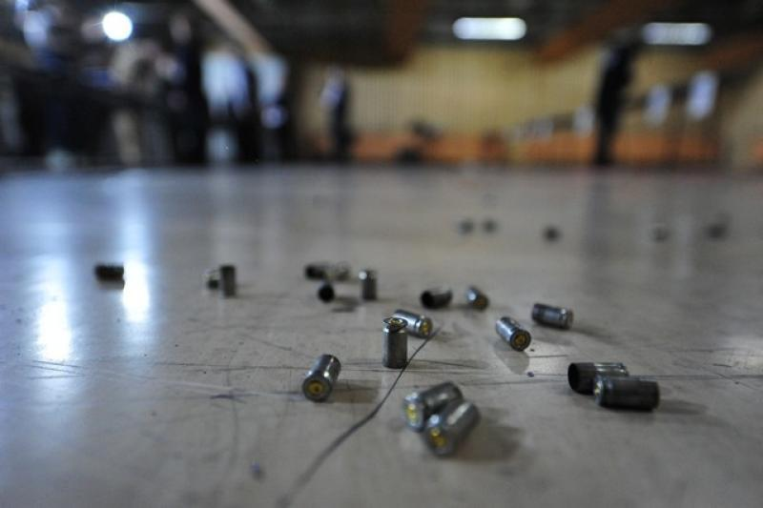
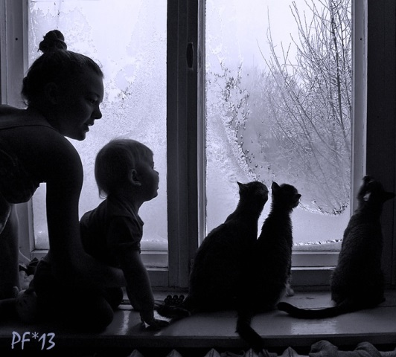
МАТЕМАТИЧЕСКИЕ ЗАГАДКИ
200
2
Если вы услышали стрельбу на улице, нужно:
а. Не подниматься выше уровня подоконника
б. Пойти посмотреть, откуда слышны выстрелы
в. Стоять у окна, если оно закрыто занавеской
ответ
Notes:
Created by Unregisterd version of Xtreme Compressor

Slide 36

2
Если вы услышали стрельбу на улице, нужно:
а. Не подниматься выше уровня подоконника
ВЫХОД
НАЗАД
Notes:
Created by Unregisterd version of Xtreme Compressor

Slide 37
МАТЕМАТИЧЕСКИЕ ЗАГАДКИ
300
3
Если вы оказались в числе заложников:
а. Нужно вести себя вызывающе, глядя террористам прямо в глаза
б. Необходимо переносить лишения, унижения и оскорбления, не смотреть террористам прямо в глаза
в. Можно, не спрашивая разрешения у террористов, совершать любые действия (сесть, встать, попить, сходить в туалет)
ответ
Notes:
Created by Unregisterd version of Xtreme Compressor

Slide 38
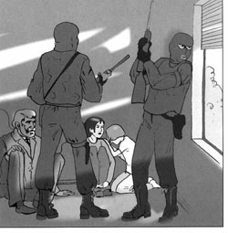
3
Если вы оказались в числе заложников:
б. Необходимо переносить лишения, унижения и оскорбления, не смотреть террористам прямо в глаза
ВЫХОД
НАЗАД
Notes:
Created by Unregisterd version of Xtreme Compressor

Slide 39
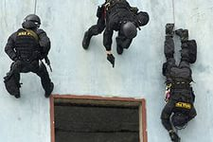
4
Во время проведения спецслужбами операции по вашему освобождению вы должны:
а. Лежать на полу лицом вниз, закрыв голову руками и не двигаясь
б. Бежать навстречу сотрудникам спецслужб
в. Если есть возможность, прорываться к окнам и дверным проемам
ответ
Notes:
Created by Unregisterd version of Xtreme Compressor

Slide 40
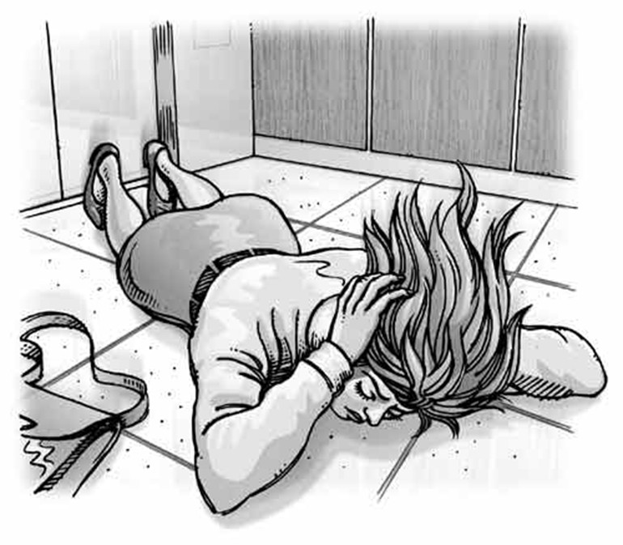
4
Во время проведения спецслужбами операции по вашему освобождению вы должны:
а. Лежать на полу лицом вниз, закрыв голову руками и не двигаясь
НАЗАД
Notes:
Created by Unregisterd version of Xtreme Compressor

Slide 41

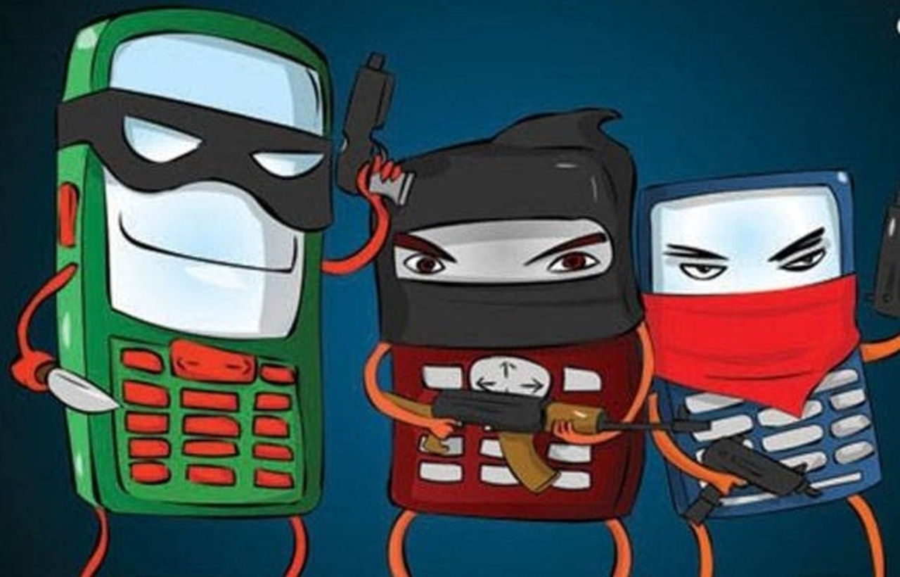
МАТЕМАТИЧЕСКИЕ ЗАГАДКИ
500
5
Чем опасен телефонный терроризм?
ответ
Notes:
Created by Unregisterd version of Xtreme Compressor

Slide 42
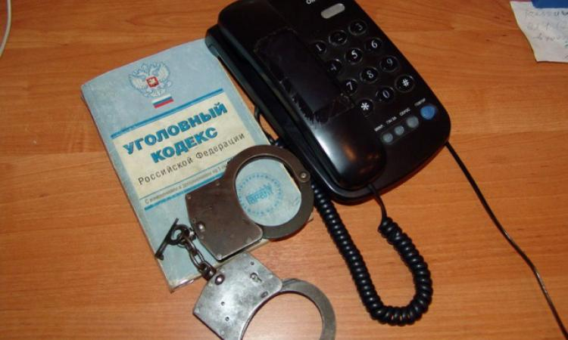
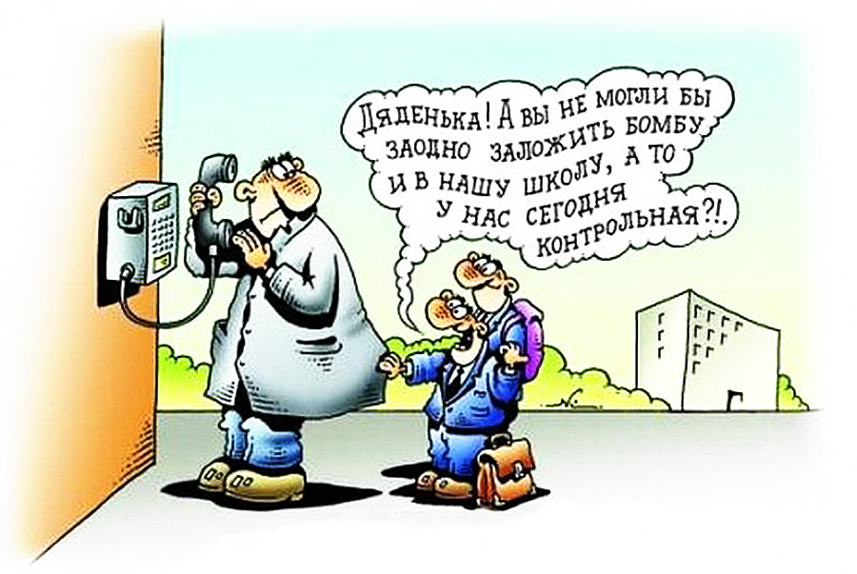
5
Отвлечение спецслужб от реальных заданий. Нередко это сопровождается большими тратами на поддержание работоспособности специальных устройств для разминирования, затратами на топливо для спец транспорта.
Срыв работы важного предприятия, например, аэропорта, ж/д вокзала или электростанции, что так же приводит к значительным убыткам.
Спровоцированная паника в общественном месте с большим скоплением людей может привести к человеческим жертвам.
Так называемый эффект «Сказки про лживого пастушка», то есть спецслужбы могут не отреагировать на очередной вызов, являющийся истинным
ВЫХОД
НАЗАД
Notes:
Created by Unregisterd version of Xtreme Compressor

